Slide 1
Notes de stage

Slide 2
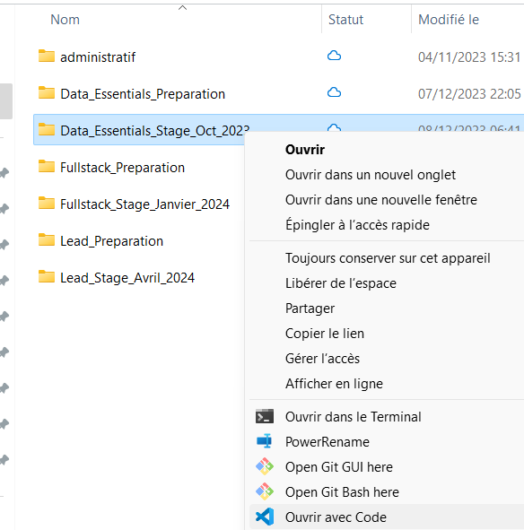
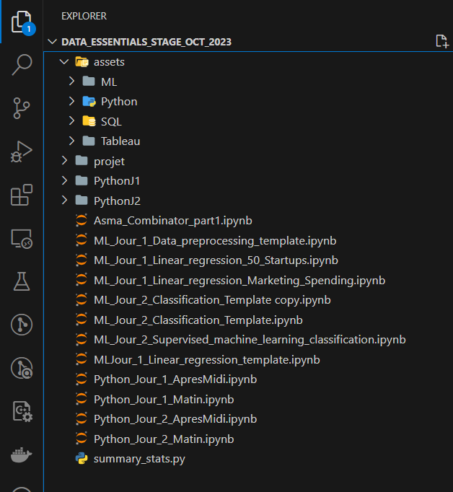
Organisez vos répertoires

Slide 3
Organisez vos répertoires
Un ou plusieurs fichiers csv, xlsx… dans un sous-répertoire
Vos notebooks au dessus
Vous devez être capables de déplacer l’ensemble sans problème
formation_jedha
Ressources
Fichier.pdf
feuille1.csv
feuille2.xlsx
Images
image1.png
image2.png
notebook1
notebook2

Slide 4
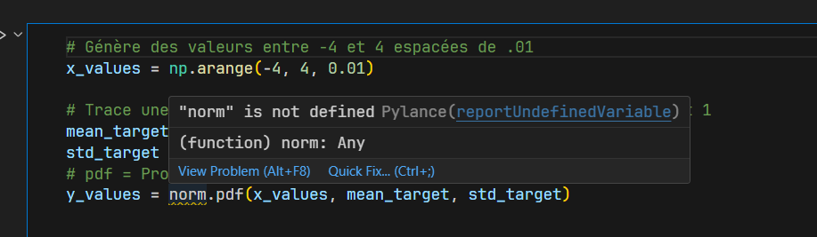
Lisez les messages de Warning
2
1

Slide 5
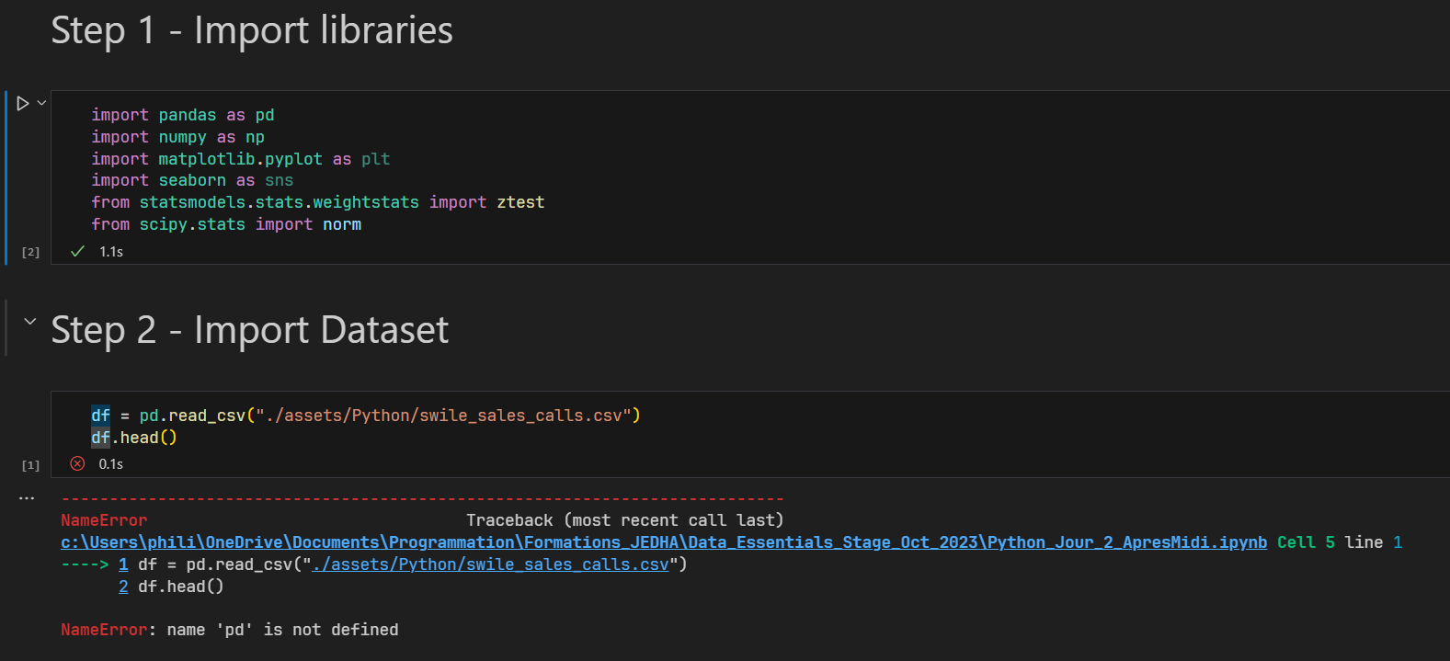
Lisez les messages d’erreur
1

Slide 6
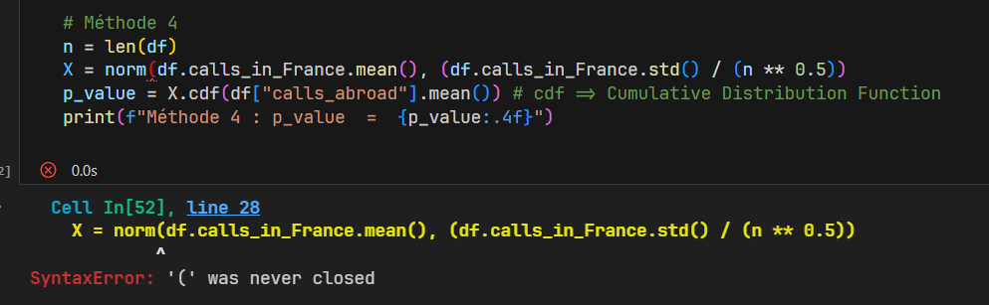
Lisez les messages d’erreur
1

Slide 7
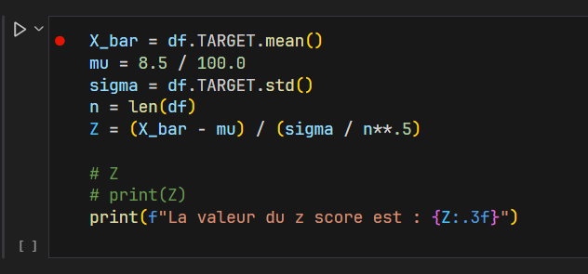
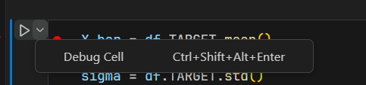
Debug 1/2
1
2

Slide 8
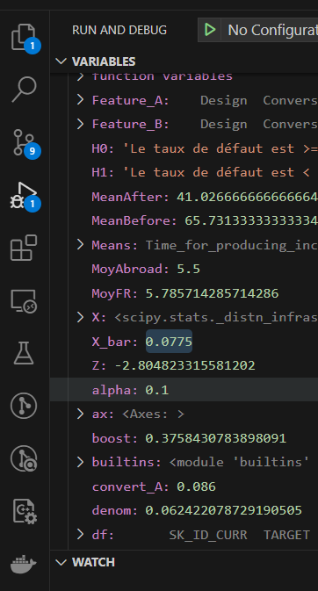
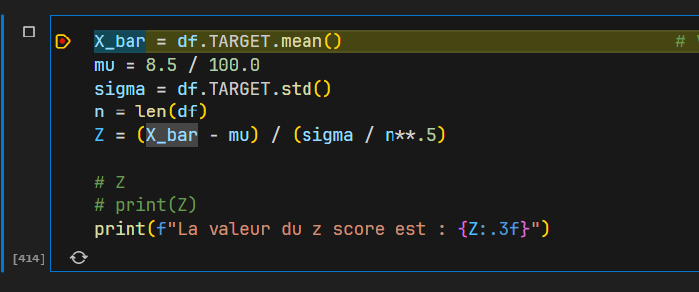
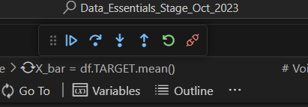
Debug 2/2
1
3
2

Slide 9
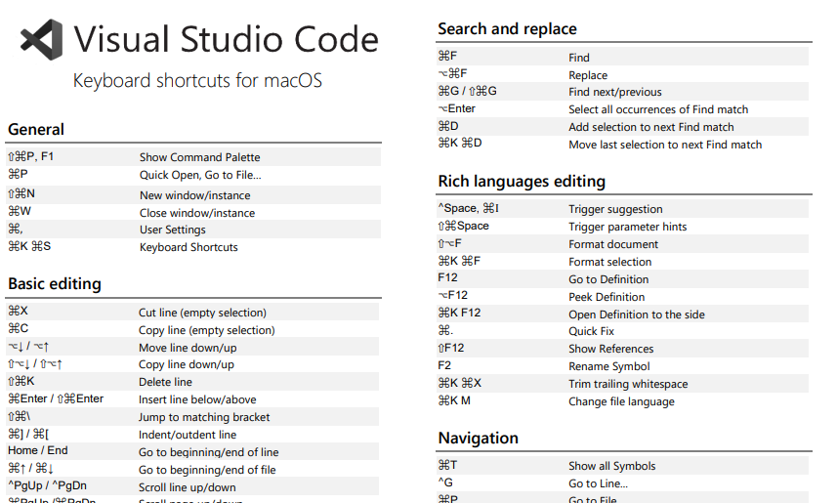
Raccourcis pour survivre…
CTRL X – Supprimer une ligne
SHIFT + ENTER : Exécuter une cellule
CTRL + N, CTRL + S : nouveau, sauver etc…
https://code.visualstudio.com/shortcuts/keyboard-shortcuts-windows.pdf
https://code.visualstudio.com/shortcuts/keyboard-shortcuts-linux.pdf
https://code.visualstudio.com/shortcuts/keyboard-shortcuts-macos.pdf

Slide 10
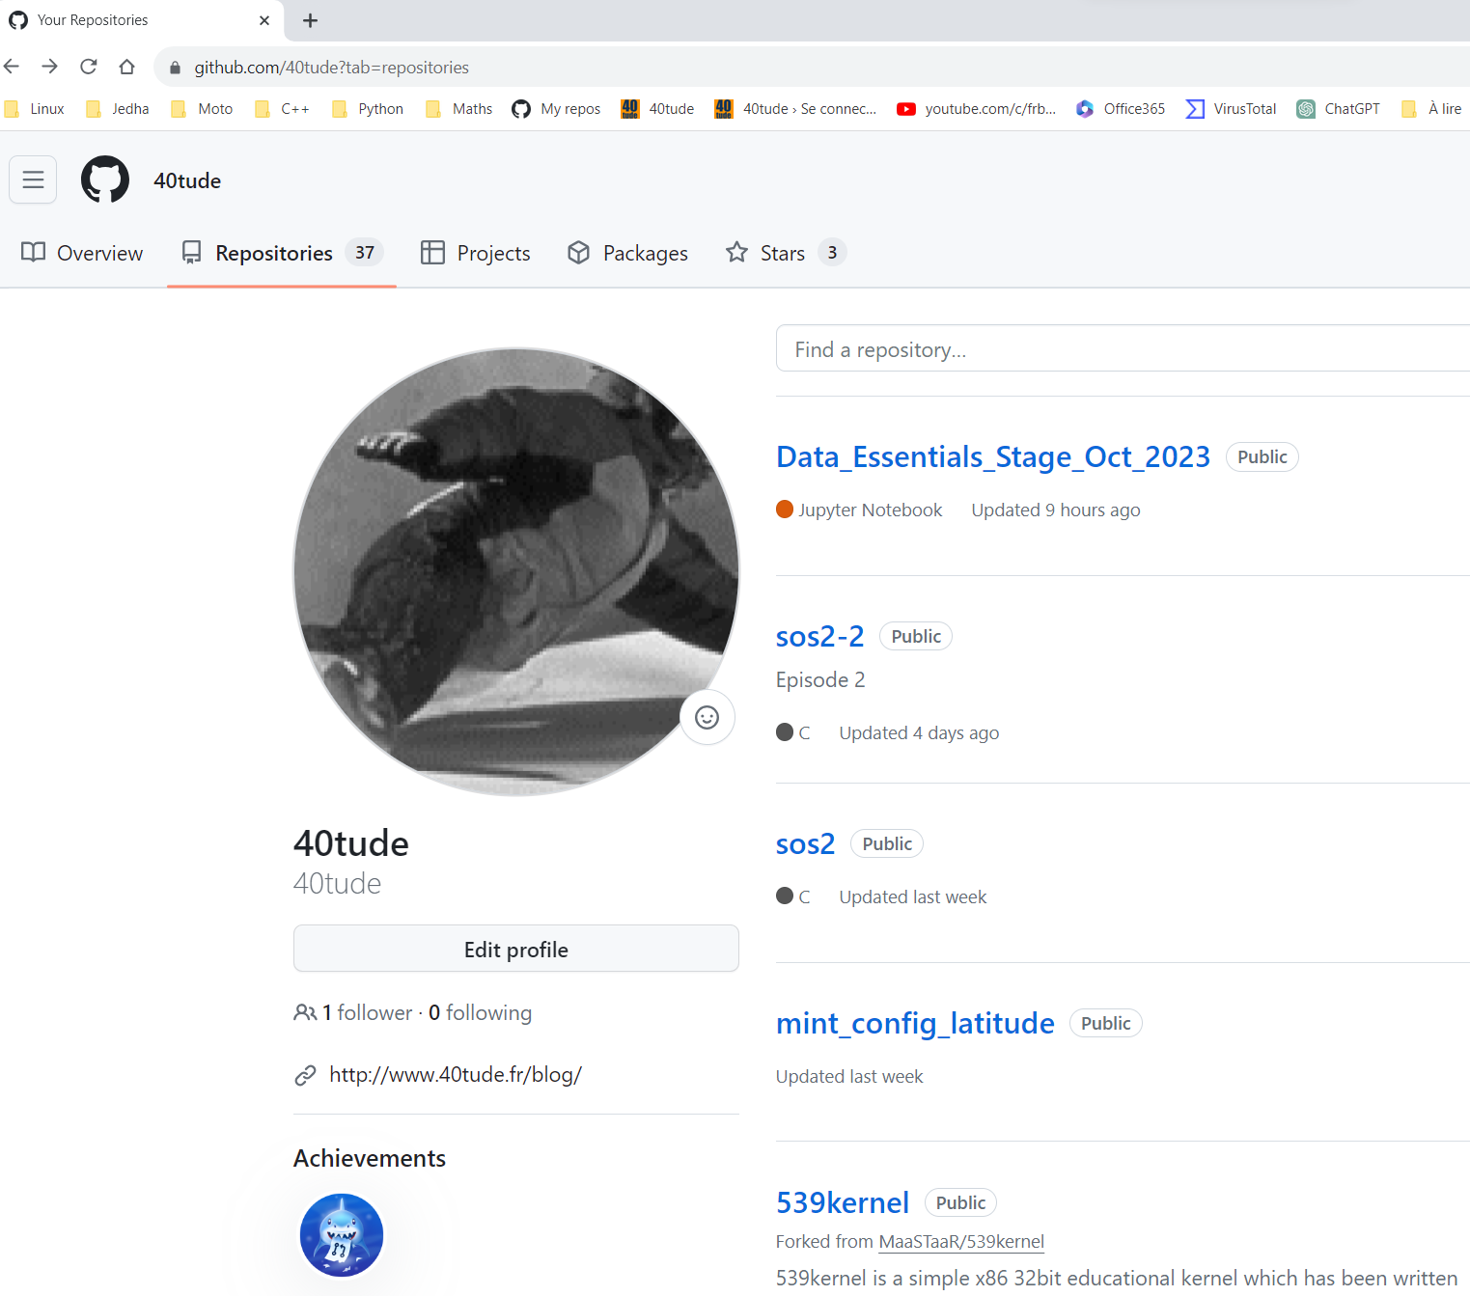
GitHub
Ouvrez un compte sur github.com
Suivez des tutos
Depuis VSCode
Ouvrez un dépôt
Déposez vos fichiers (1er commit)
Commit, commit, commit

Slide 11
Playlists utiles
SQL :
https://www.youtube.com/watch?v=iHKE_4KeNWQ&list=PLjwdMgw5TTLXXpRlzDZq7d8iS6YXgnslt
30 vidéos
Il y a du SQLite
Utilisable directement
Couvre 99% de nos besoins
MySQL
Machine learning
https://www.youtube.com/watch?v=82KLS2C_gNQ&list=PLO_fdPEVlfKqMDNmCFzQISI2H_nJcEDJq
34 vidéos
Débute de 0 en python (variables, boucles… Pandas, SKLearn…)

Slide 12
Bouquins utiles

